Slide 1
Synchronizacja wątków za pomocą barier <barrier> i semaforów <semaphore>

Slide 2
<barrier>
barrier(std::ptrdiff_t expected, CompletionFunction f) – gdzie expected to oczekiwana liczba wątków, po których zostanie wykonane f,
arrive(std::ptrdiff_t n) – dekrementuje oczekiwany licznik o n,
wait() – zamraża do chwili zakończenia podanej wcześniej f,
arrive_and_wait() – tożsame z wait(arrive()) – dekrementuje licznik o 1, a następnie wstrzymuje dalsze wykonywanie do chwili osiągnięcia oczekiwanej liczby wątków,
arrive_and_drop() – dekrementuje początkową oczekiwaną liczbę dla wszystkich faz o jeden, a następnie dekrementuje oczekiwaną liczbę dla bieżącej fazy.

Slide 3
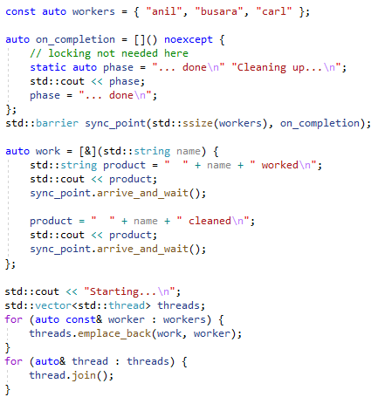
Przykład

Slide 4
<semaphore>
Std::binary_semaphore
Std::counting_semaphore

Slide 5
binary_semaphore s{d} | counting_semaphore<LMV> s(std::ptrdiff_t d) | Gdzie “d” to wartość, która będzie przypisana licznikowi wewnętrznemu, a LMV to największa wartość, którą przyjmie nasz semafor.
release() | release(std::ptrdiff_t n = 1) | Inkrementuje wewnętrzny licznik o 1 (lub n).
acquire() | acquire() | Dekrementuje wewnętrzny licznik o 1, a gdy ten jest równy 0, to wstrzymuje dalszą pracę.
try_acquire() | try_acquire() | Gdy licznik jest większy od 0, to go dekrementuje, a gdy jest równy 0, to nie robi niczego.
try_acquire_for(const std::chrono::duration<Rep, Period>& rel_time) | try_acquire_for(const std::chrono::duration<Rep, Period>& rel_time) | Gdy licznik jest większy od 0, to go dekrementuje, a gdy jest równy 0, to czeka podany jako argument czas na zwiększenie się jego wartości.
try_acquire_until( const std::chrono::time_point<Clock, Duration>& abs_time ) | try_acquire_until( const std::chrono::time_point<Clock, Duration>& abs_time ) | Gdy licznik jest większy od 0, to go dekrementuje, a gdy jest równy 0, to czeka aż do podanego jako argument momentu.

Slide 6
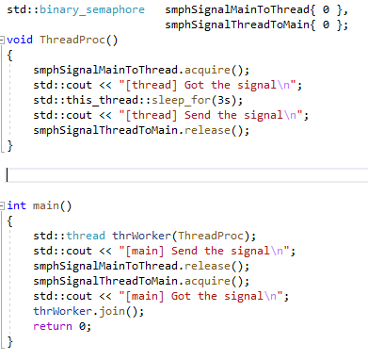
Przykład

Slide 7
Źródła
Cppreference.com
See.stanford.edu
Zadanie z PI Pani Doktor Ewy Płuciennik

